Slide 1
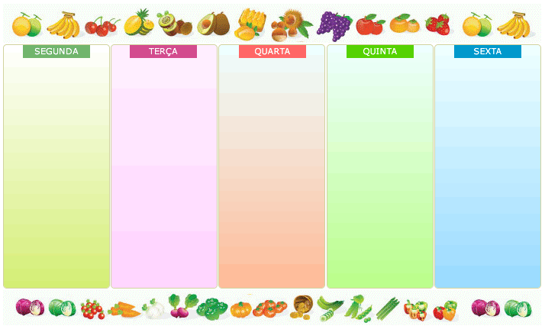
CARDÁPIO SEMANAL – Berçários
(Crianças de até 1 ano)
FÓRMULA
ARROZ, FEIJÃO AMASSADOS COM POLENTA COM CARNE EM PEDACINHOS OU FRANGO EM CUBINHOS E LEGUMES COZIDOS BEM MOLES
(BEBÊS MUITO PEQUENOS, PODE DAR SEM CARNE OU FRANGO, COLOCAR SÓ O CALDO)
MAÇÃ RASPADINHA OU COZIDA
SOPA DE FUBÁ COM LEGUMES E CARNE OU FRANGO
FÓRMULA
ARROZ, FEIJÃO AMASSADOS COM CARNE EM PEDACINHOS OU FRANGO EM CUBINHOS E LEGUMES COZIDOS MOLES
(BEBÊS MUITO PEQUENOS, PODE DAR SEM CARNE OU FRANGO, COLOCAR SÓ O CALDO)
PÊRA RASPADINHA OU COZIDA
SOPA DE MACARRÃO COM CARNE OU FRANGO E LEGUMES
FÓRMULA
ARROZ, FEIJÃO AMASSADOS COM CARNE EM PEDACINHOS OU FRANGO EM CUBINHOS E LEGUMES COZIDOS MOLES
(BEBÊS MUITO PEQUENOS, PODE DAR SEM CARNE OU FRANGO, COLOCAR SÓ O CALDO)
BANANA AMASSADA
SOPA DE FEIJÃO COM LEGUMES E CARNE OU FRANGO
FÓRMULA
MACARRÃO COM CARNE OU FRANGO AO MOLHO E LEGUMES COZIDOS
(BEBÊS MUITO PEQUENOS, PODE DAR SEM CARNE OU FRANGO, COLOCAR SÓ O CALDO
MELÃO OU MELANCIA
SOPA DE MACARRÃO COM CARNE OU FRANGO E LEGUMES
FÓRMULA
ARROZ, FEIJÃO AMASSADOS COM CARNE EM PEDACINHOS OU FRANGO EM CUBINHOS E LEGUMES COZIDOS MOLES
(BEBÊS MUITO PEQUENOS, PODE DAR SEM CARNE OU FRANGO, COLOCAR SÓ O CALDO
MAMÃO
CANJA DE ARROZ, COM LEGUMES E CARNE OU FRANGO

